Slide 1
IL Y A 80 ANS, L’ARMÉE ROUGE ENTRAIT À AUSCHWITZ
Le marxisme et l’extermination des juifs d’Europe
Week-end de formation du NPA Jeunes Révolutionnaires
15 & 16 mars 2025

Slide 3
Qu’est-ce qui explique ce procédé industriel de destruction des juifs d’Europe ?
Quelles sont les limites de l’historiographie officielle de la Shoah, et des discours des manuels d’histoire qui présentent la Seconde Guerre mondiale comme la lutte de la démocratie contre la barbarie ?
Comment notre analyse du fascisme, qui fut notamment développée par Léon Trotsky, nous permet-elle de comprendre l’antisémitisme nazi et la Shoah ?

Slide 4
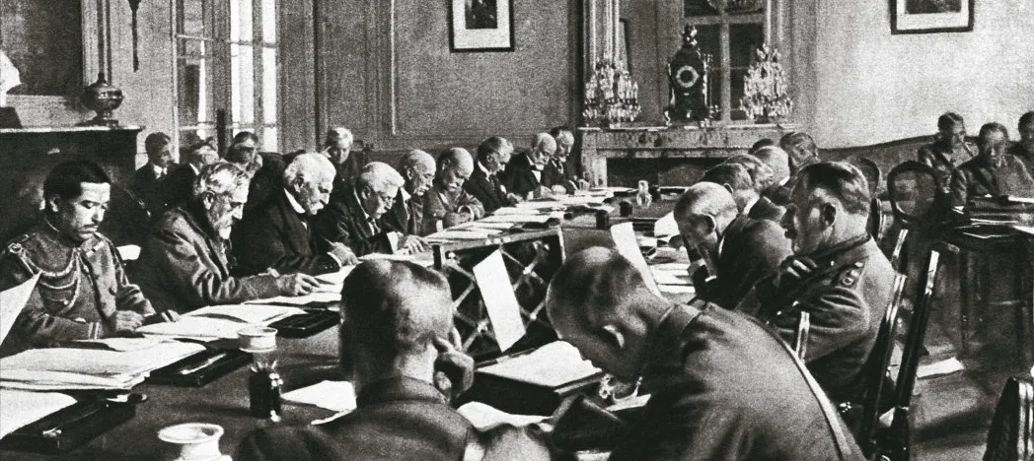
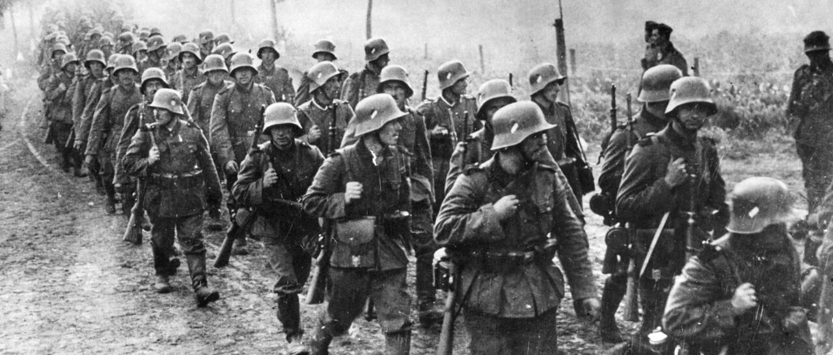
D’une guerre impérialiste à l’autre

Slide 5
Qu’est-ce que le fascisme ?

Slide 6
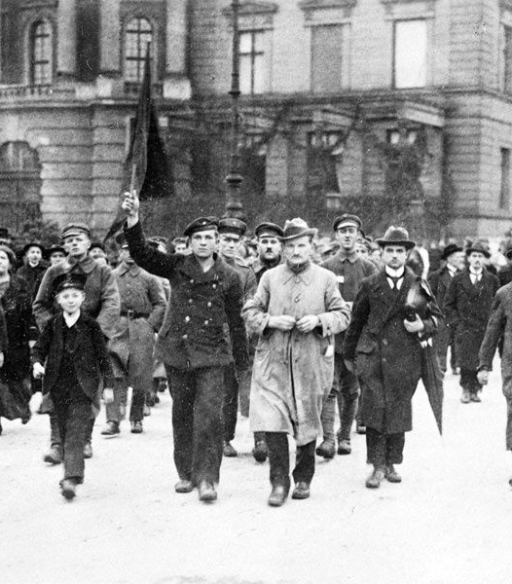
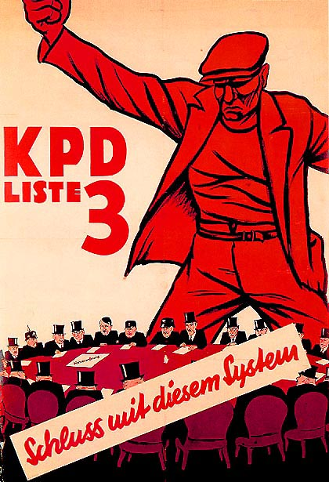
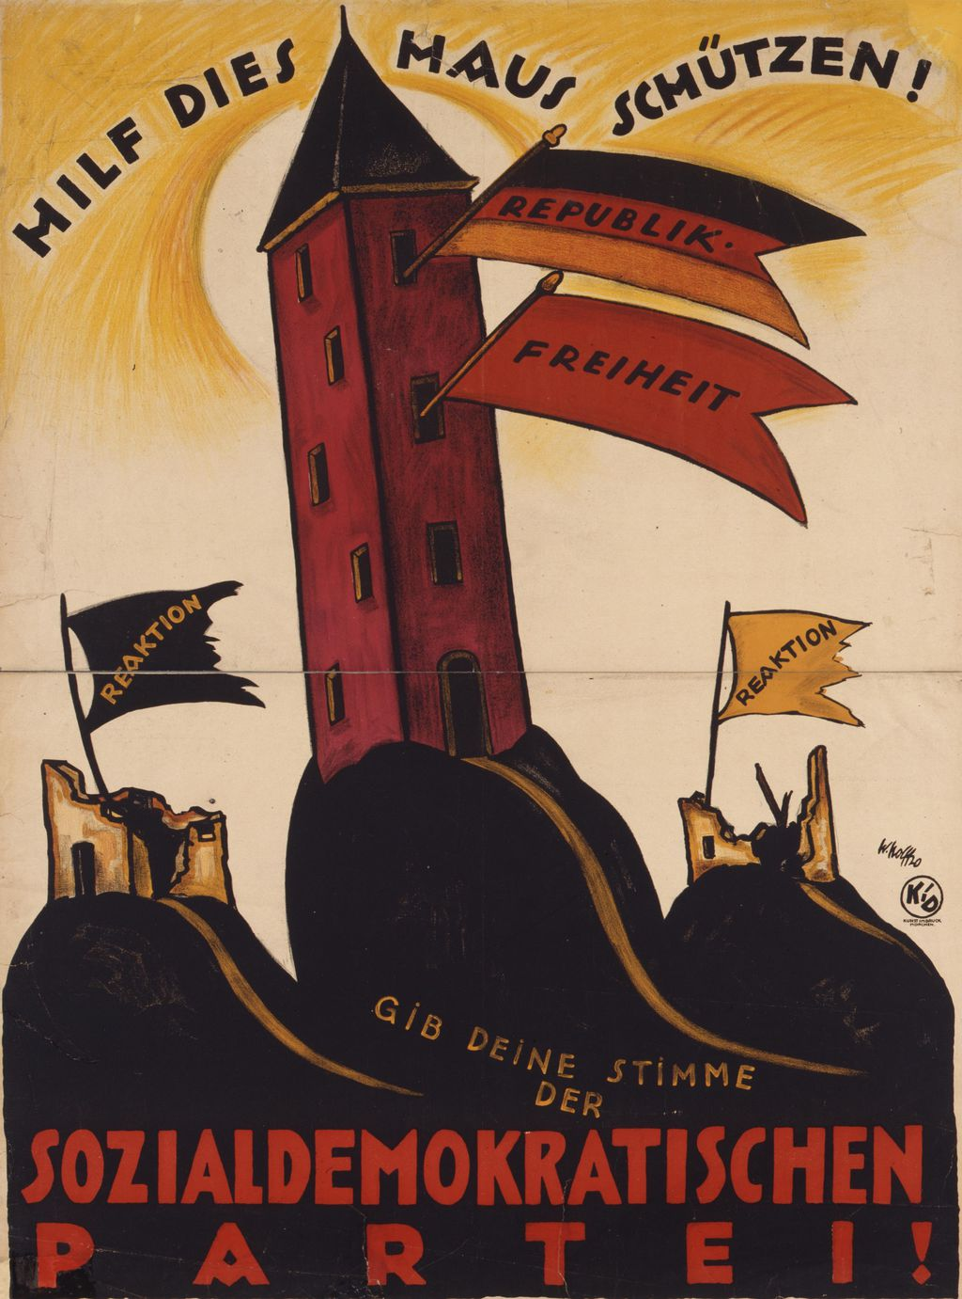
Une contre-révolution préventive…

Slide 7
… portée par un mouvement de masse de la petite-bourgeoisie
« Le régime fasciste voit son tour arriver lorsque les moyens « normaux », militaires et policiers de la dictature bourgeoise, avec leur couverture parlementaire, ne suffisent pas pour maintenir la société en équilibre. À travers les agents du fascisme, le capital met en mouvement les masses de la petite bourgeoisie enragée, les bandes des lumpen-prolétaires déclassés et démoralisés, tous ces innombrables êtres humains que le capital financier a lui-même plongés dans la rage et le désespoir.
La bourgeoisie exige des fascistes un travail achevé (...) Et les agents du fascisme utilisant la petite bourgeoisie comme bélier et détruisant tous les obstacles sur leur chemin, mèneront leur travail à bonne fin. »
Léon Trotsky

Slide 9
L’idéologie antisémite nazie

Slide 10
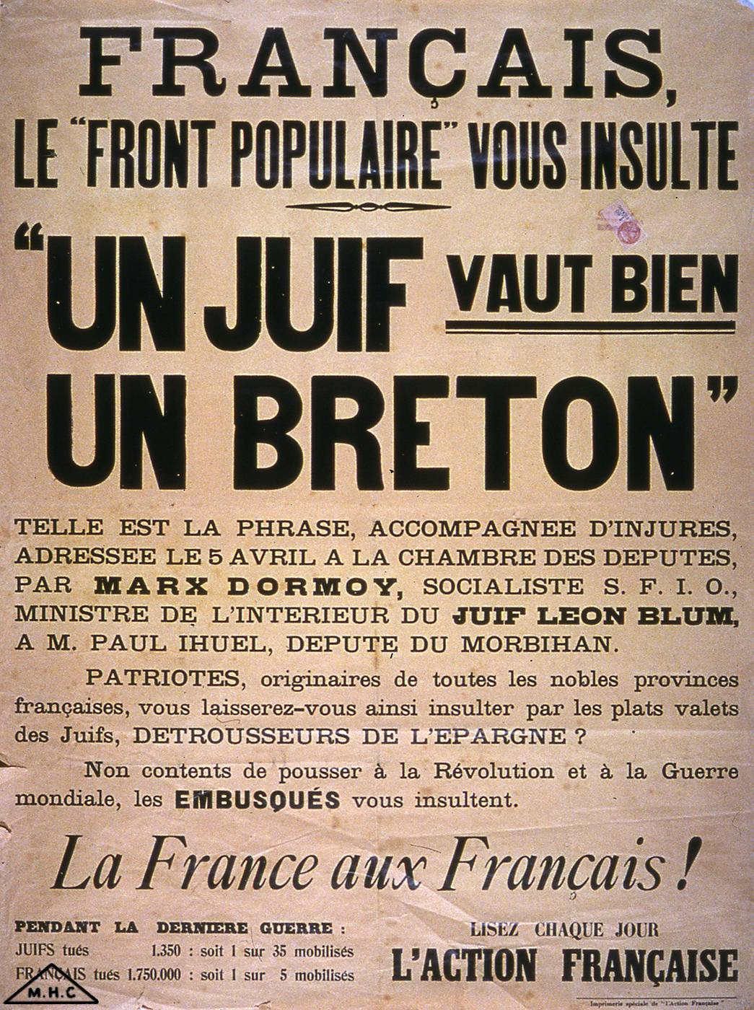

Slide 11
Comprendre la Shoah
Les Einsatzgruppen, « unités spéciales », les bourreaux de la Shoah par balles

Slide 13
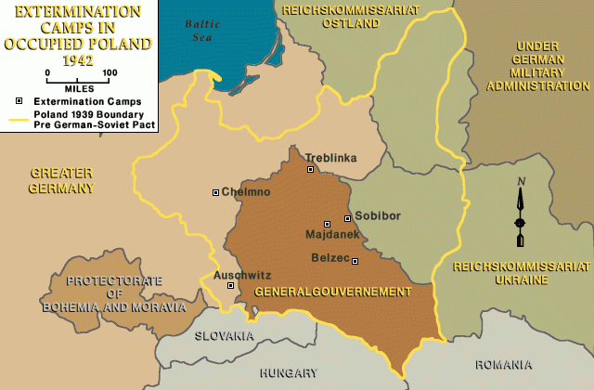

Slide 14
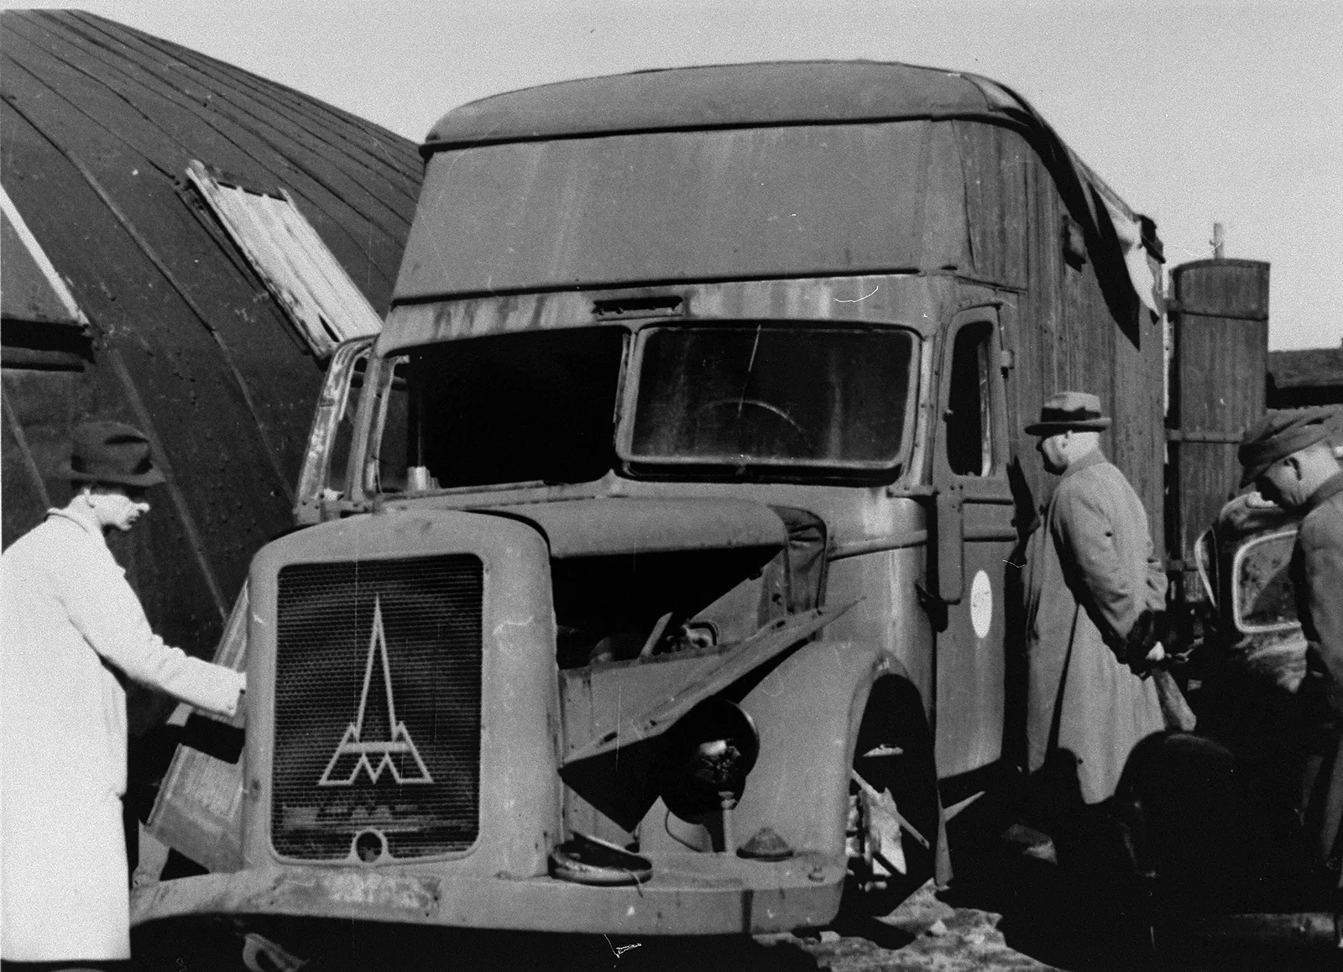
Les Gaswagen, camions où les déportés étaient gazés

Slide 15
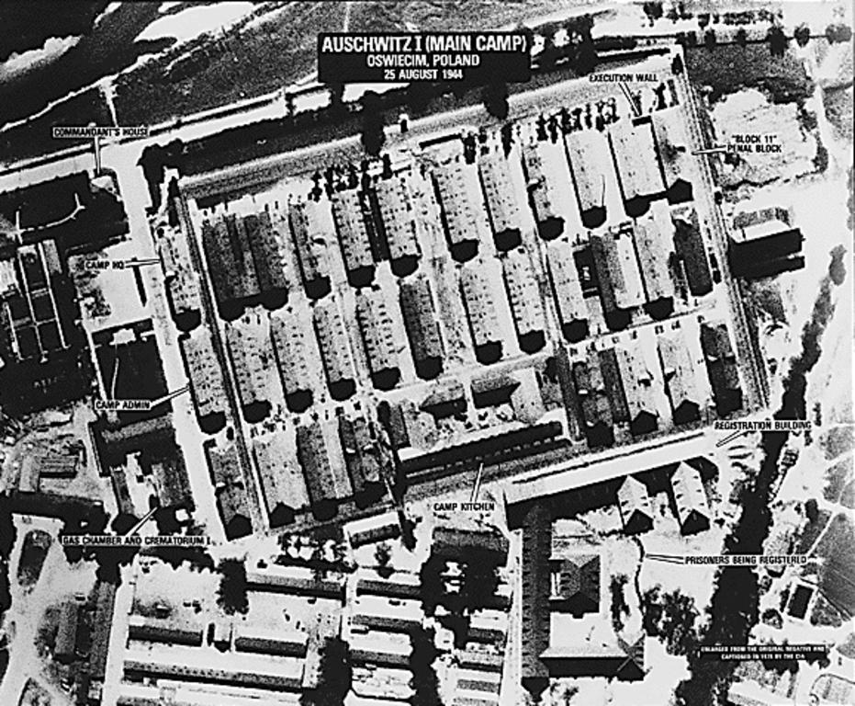
Rudolf Höss

Slide 16
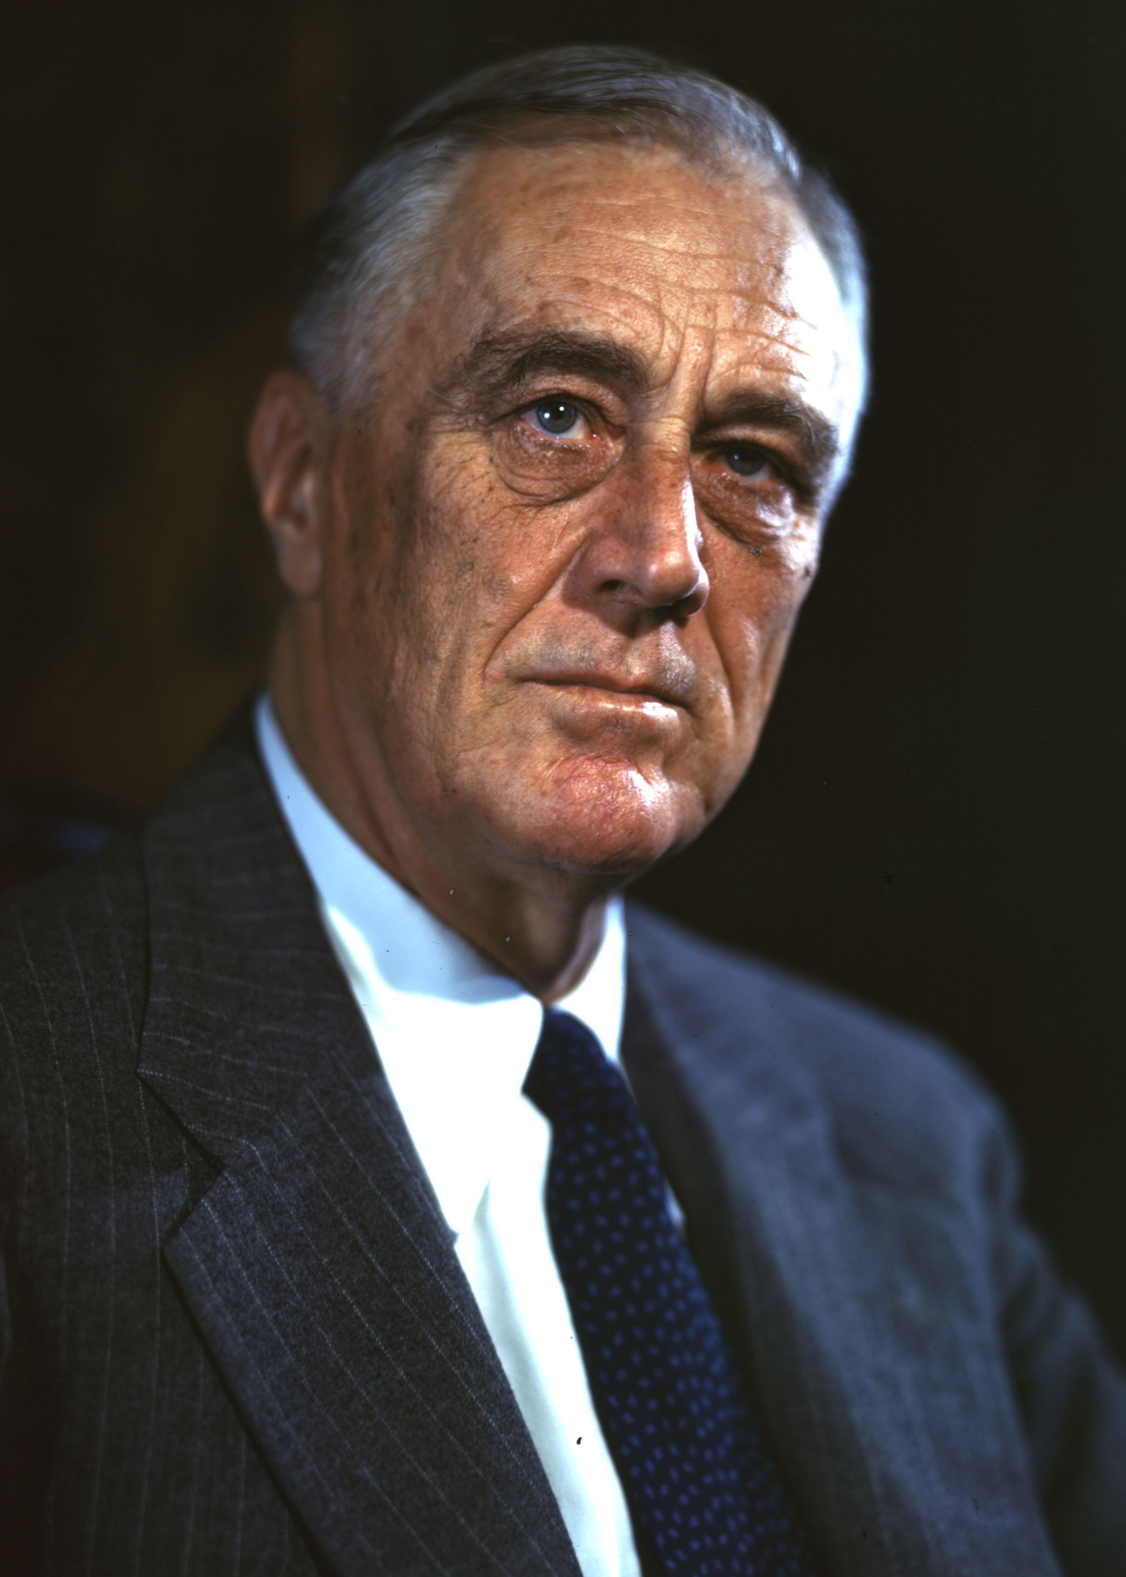
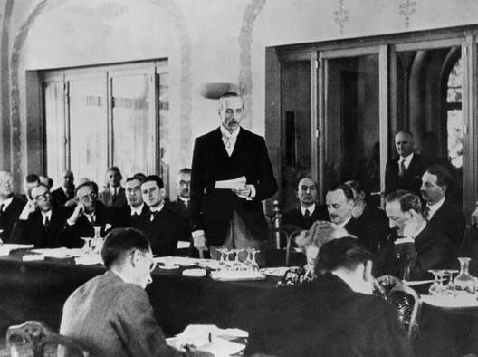
L’hypocrisie des Alliés

Slide 17
La résistance dans les camps

Slide 18
Trotsky, le 22 décembre 1938 :
« Le nombre de pays qui expulsent les Juifs ne cesse de croître. Le nombre de pays capables de les accueillir diminue. En même temps la lutte ne fait que s'exacerber. Il est possible d'imaginer sans difficulté ce qui attend les Juifs dès le début de la future guerre mondiale. Mais, même sans guerre, le prochain développement de la réaction mondiale signifie presque avec certitude l'extermination physique des Juifs.
(…)
Maintenant plus que jamais le destin du peuple juif — pas seulement leur destin politique, mais leur destin physique — est lié indissolublement à la lutte émancipatrice du prolétariat international. Seule une mobilisation courageuse des ouvriers contre la réaction, la constitution de milices ouvrières, la résistance physique directe aux bandes fascistes, une confiance en soi plus grande, activité et audace de la part de tous les opprimés, peuvent provoquer un changement dans le rapport des forces, arrêter la vague mondiale de fascisme et ouvrir un nouveau chapitre dans l'histoire de l'humanité. »

